Slide 1
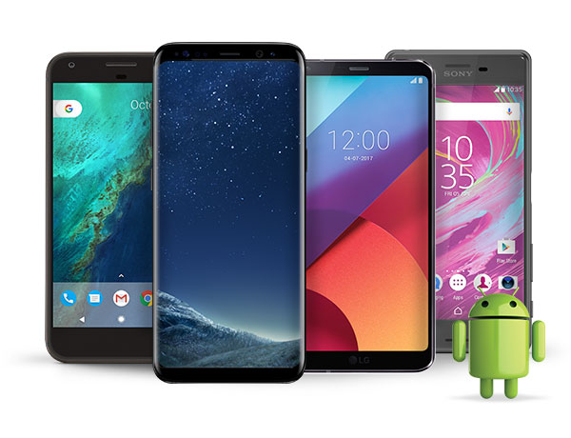
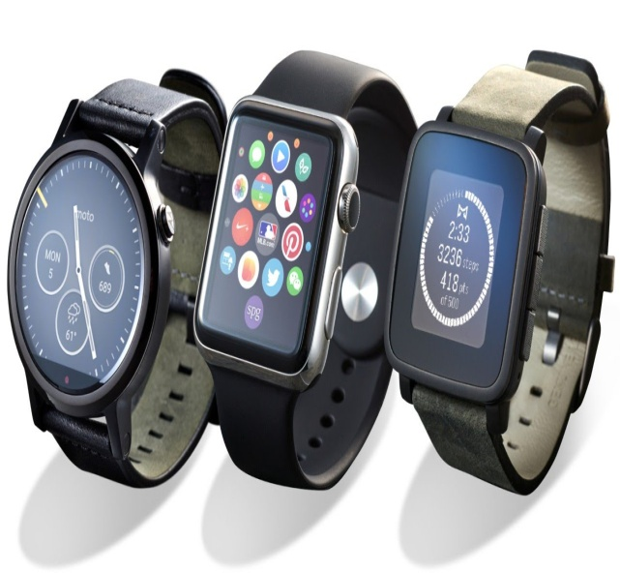
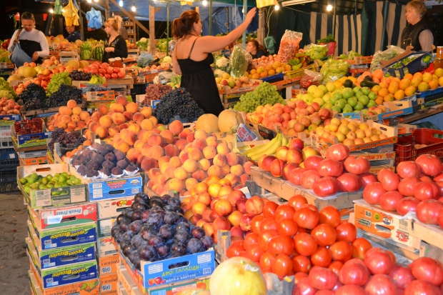
Маркетингови стратегии в зависимост от етапите на жизнения цикъл на продукта

Slide 2
Жизненият цикъл на продуктите включва следните четири фази :
1) Етап въвеждане на пазара -при въвеждане на нов продукт на пазара, маркетинговите мениджъри могат да определят високо или ниско равнище на всеки елемент от маркетинговия микс - качество на продукта, цена, пласмент и маркетингово стимулиране. Маркетингови стратегии на етап въвеждане на пазара биват:

Slide 3
1. Стратегия на бързо обиране на каймака. При нея новият продукт се въвежда на пазара с висока цена и със силна подкрепа от маркетинговото стимулиране. С високата цена се цели осигуряването на висока пе-
чалба, а с влагането на много средства за стимулирането му се цели да се информира пазара и да се убедят потребителите в достойнствата на новия продукт. Тази стратегия се оправдава при следните условия - голямата част от пазара не с осведомен за продукта; тези, които са разбра-
ли за него искат да го притежават и могат да заплатят исканата цена; когато вече са налице конкуренти; фирмата желае да изгради предпочитание към своята търговска марка.
2. Стратегия на бавно обиране на каймака. При нея новият продукт се въвежда па пазара с висока цена и със слаба подкрепа от маркетинговото стимулиране. Целта с добиване на висока печалба в резултат на високата цена и ниските разходи за стимулиране. Тази стратегия има
смисъл, когато - пазарът с ограничен по обем; по-голямата част от потребителите вече са осведомени за продукта и неговите свойства; купувачите не са чувствителни към цената и са склонни да я заплатят; липсва
конкуренция.

Slide 4
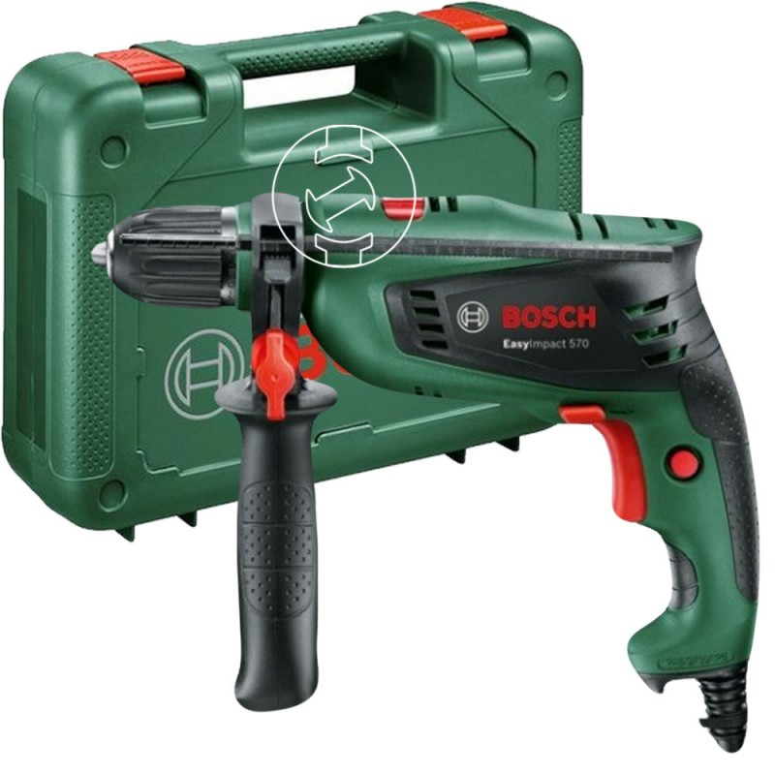
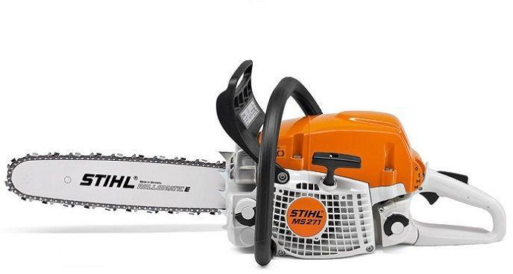
3. Стратегия на бързо проникване на пазара. При нея новият про-
дукт се въвежда на пазара с писка цена и със силна подкрепа от маркетинговото стимулиране. С тази стратегия най-бързо се прониква на пазара и
се завоюва пазарен дял. Използва се, когато - пазарът с голям; пазарът не с осведомен за продукта; купувачите са чувствителни към цената; има
силна потенциална конкуренция; разходите на фирмата са в съответстие с мащаба на производството и натрупания й опит (ниски са).

Slide 5


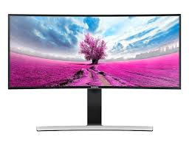
4. Стратегия на бавно проникване на пазара.
При нея новият продукт се въвежда на пазара с ниска цена и със слаба подкрепа от маркетинговото стимулиране. Ниската цена ще насърчи бързото възприемане на продукта от пазара и ръста на пазарния дял, ниските разходи за
стимулиране ще осигурят получаването на печалба. Тя се използва, когато - пазарът с голям; той с добре запознат с продукта; търсенето с силно еластично към цената, но не и към маркетинговото стимулиране; налице с конкуренция.

Slide 6
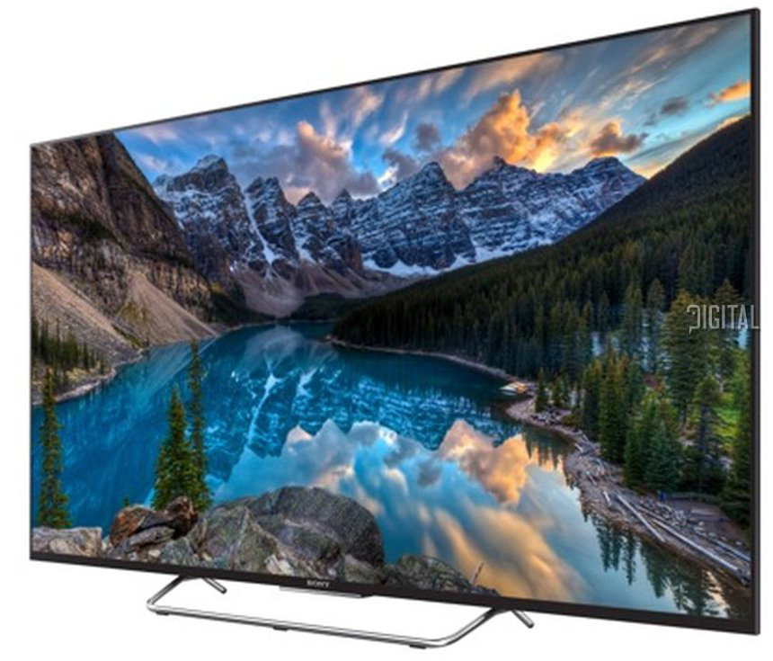
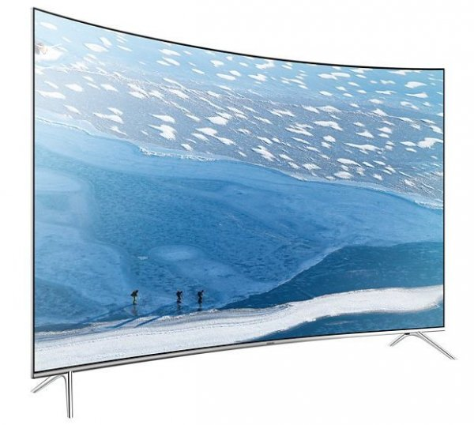

2) Етап пазарен растеж - качеството на изделието се стабилизира, а потрeбителите започват да го търсят. Това води до увеличаване на продажбите.
Появяват се конкурентни изделия, което изисква активна маркетингова подръжка. Увеличените мащаби на производството и продажбите, оба че водят до снижаване на общите разходи. Изделието реализира нарастваща печалба. На този етап маркетинговите специалисти прилагат няколко стратегии за поддържане на пазарния растеж възможно най-дълго. Такива са:

Slide 7

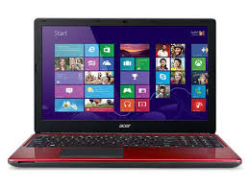

1. Подобряване на качеството на продукта и допълването му с нови характеристики, които му придават по-съвършен вид;
2. Добавяне па нови модели от продукта и пускане на странични продукти;
3. Навлизане в нови пазарни сегменти;
4. Навлизане в нови капали за дистрибуция;
5. Преминаване от реклама за осведомяване към реклама за изграждане па предпочитане на продукта и за стимулиране за покупка;
6. Своевременно намаляване на цените, за да се привлече следващото ниво купувачи, които са по-чувствитслни към цените.

Slide 8

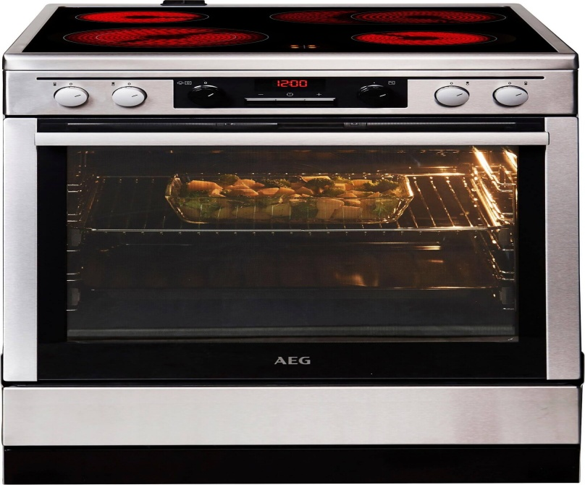
3) Етап зрялост -на етапа на зрялост някои фирми изоставят по-слабите си продукти с оглед да концентрират усилията и средствата си върху по-изгодни-
те и новите си продукти. Други използват различни стратегии за "извличане" на това, което може, от старите си продукти. Възможните стратегии се групират в три групи:
1. Стратегии за модификация на пазара - при тях фирмата се опит-
ва да разшири пазара на зрелия си продукт, като работи с двата основни фактора, които

